Slide 1
生活系バイオマスコミュニティ プランニングの成果報告（ＷＧ１） 【収集運搬の検討】
令和３年１０月６日 Bio-com.P分野 第３回シンポジウム
生活系バイオマスコミュニティプランニングの研究報告
2021.10.6
応用地質株式会社
太田垣 貴啓

Slide 2
はじめに
廃棄物の合理的な広域化・集約化処理システムに向けては処理プロセスの検討だけでは不十分
収集運搬も含めた総合的な処理システムとしての評価が必要
収集運搬に伴うコスト及び環境負荷（温室効果ガス）を推計 （５ケース）

Slide 3
検討手法
自治体レベルの廃棄物輸送費用算定のための簡易モデルであるグリッドシティモデルを適用
国勢調査メッシュデータから、A町の世帯分布に類似させた仮想グリッドを設定し、輸送量、距離等からコストと温室効果ガス(GHG)を推計
推計年次 令和15年度（2033年度）

Slide 4
検討モデル
Ａ町
Ｂ市
域内処理施設
地区
グリッド外移動
域外処理施設
ごみ収集区域

Slide 5
検討のながれ
の計算
グリッド外
運搬距離
燃料消費量
温室効果ガス
グリッド外
仮想グリッドの作成
グリッド計算
作業区分
☑世帯密度
☑ごみ発生量
☑収集区域
☑車両台数
☑メッシュ割付
運搬距離
（移動）
メッシュ外
燃料費
収集運搬費
区分
作業
車両台数
グリッド内
人件費
運搬距離
（収集作業）
諸経費
メッシュ内

Slide 6
仮想グリッド
10km
2015年国勢調査の3次メッシュ(1kmメッシュ)データに基づき、世帯密度を整理し、仮想グリッドを作成
20km
世帯当たりの発生原単位よりグリッド内発生量を設定

Slide 7
検討ケース（収集サイクル）

Slide 8
結果（現況再現）
推計値は実績値の0.9～1.2倍の範囲、Ａ町の実態を概ね再現

Slide 9
結果（ケース別 収集運搬費用の比較）

Slide 10
結果（ケース別 ＧＨＧ排出量の比較）

Slide 11
効果検証①（収集運搬費用）

Slide 12
効果検証②（ＧＨＧ排出量）

Slide 13
まとめ
ケース | まとめ
②広域 | コスト | 一括回収による削減効果 大
 | ＧＨＧ | 域外移動により排出量が増大
③④生ごみ分別 庁舎／下水連携 | コスト | 生ごみ収集のため費用が増大
 | ＧＨＧ | 域内処理による削減効果 大
⑤機械選別 下水連携 | コスト | 収集サイクルが現状と同等で変化なし
 | ＧＨＧ | 域内処理による削減効果 大
収集サイクル効率化によるコストメリット、輸送距離の削減によるＧＨＧ排出削減効果を総合的に判断し方法を選択すべき

Slide 14
ご視聴ありがとうございました。
つづいて『処理班』､『利用価値班』の報告を
ご視聴ください。

Slide 15
Appendix

Slide 16
計算条件
項目 | 条件
作業班 | 運転手1名、作業員1名
単価 | 運転手：17,600円、軽作業員：14,400円
ステーション配置 | 5～10軒あたりに１ステーションを配置
体制 | パッカー車5台体制（2名）、5日/週 運行 5台の内訳（4ﾄﾝ×3台、2ﾄﾝ×2台）
諸経費 | 15%
搬入回転数 | 2回/日
Ａ町へのヒアリング結果に基づく

Slide 17
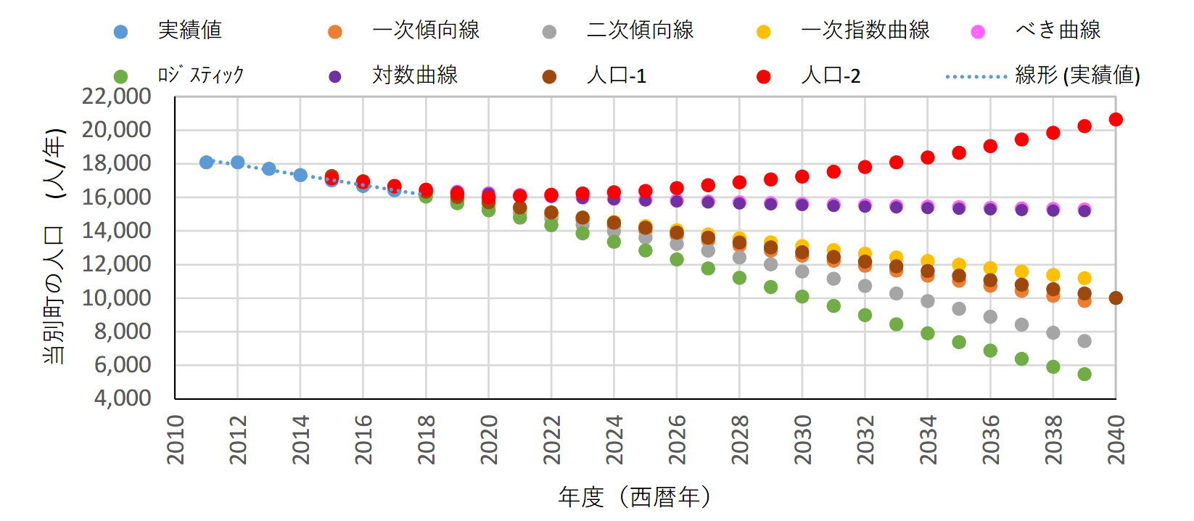
賦存量推計メモ
人口推計は、二次傾向線を活用H30：予測16,109人（実績値は16,152人）、R15予測10,283人（ビジョン20,000人程度）
R15年度はH30年度比で、人口は64％程度に減、したがって、費用推計は、62％程度に減少し、5400万円/年と推計された。

